Slide 1
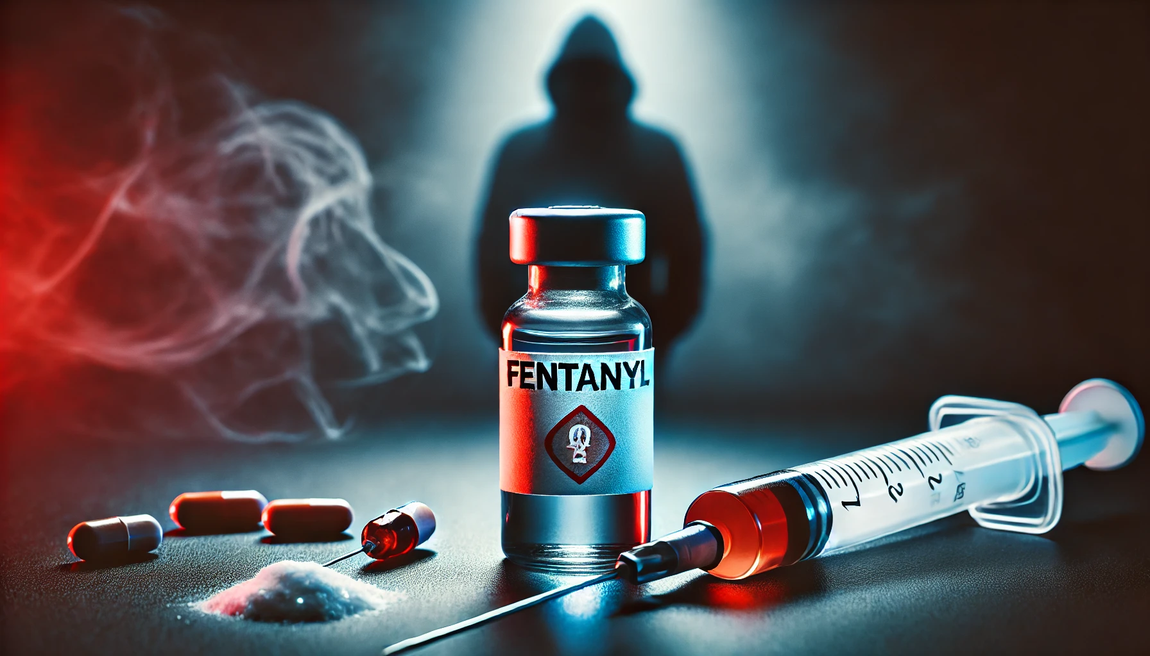
麻薬フェンタニルの真実
モルヒネの50倍強い

Slide 2
フェンタニルってこわい😱?
医療用麻薬の真実とは
ゾンビタウンを
なくす!!

Slide 3
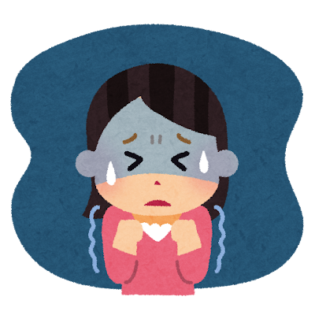
医療用麻薬フェンタニル
処方されてるんだけど大丈夫かな？

Slide 4
医療用麻薬フェンタニル
処方されてるんだけど大丈夫かな？
大丈夫です

Slide 5
フェンタニル
を作る国は
関税で制裁します

Slide 6
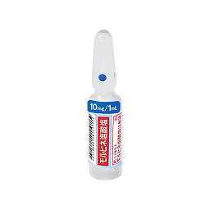
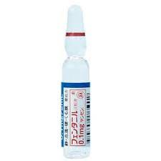
モルヒネの50倍!?
鎮痛効果はモルヒネの50倍
1A(アンプル)10mg/1mL
100倍の差
1A(アンプル)０.１mg/1mL

Slide 7
医療現場では関係ない
モルヒネの50倍
＝
50分の1の量で使う
少ない量でも同じ効果!!

Slide 8
どんなメリット？
少ない量で運べる＝隠しやすい
少量でも稼げる

Slide 9
医療用麻薬の特徴
効果
天井効果がない
麻薬
モルヒネ
オキシコドン
フェンタニル
通常の鎮痛薬
アセトアミノフェン
ロキソニン
量

Slide 10
まとめ
フェンタニルが怖い薬なわけではない
医師の指導のもとで使用する分には基本安全
少量で良いところが密輸などの問題にはなる

Slide 11
高評価とチャンネル登録をお願いします

Slide 12
ご清聴ありがとうございました

